Slide 1
Antropometría
Nombre: Giuliana Del Portal
Profesora: Maria Cecilia Torres Vargas
Fecha: 01.02.13

Slide 2
Servicios Higiénicos

Slide 3
Las dimensiones mínimas del servicio higiénico accesible son de 1.50 metros de ancho por 2.00 metros de profundidad, en el caso que incluya un inodoro y un lavatorio.

Slide 4
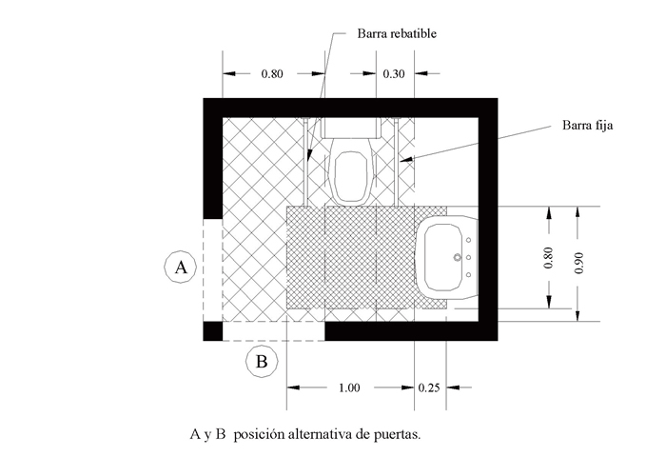

Slide 5
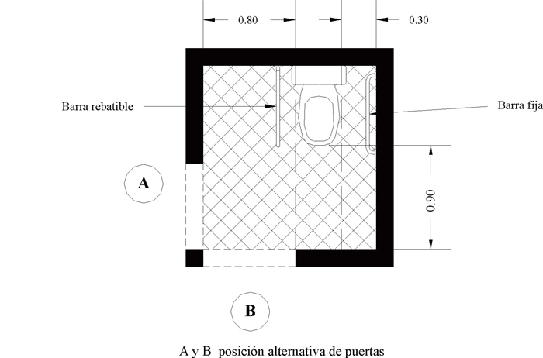

Slide 6
Lavaderos
El lavatorio se instalará con el borde extremo superior o, de ser empotrado, con la superficie superior del tablero a 80 0 85 centímetros del suelo. El espacio inferior del lavatorio deberá estar libre de obstáculos, con excepción del desagüe, y tendrá una altura mínima de 75 centímetros medidos desde el piso hasta el borde inferior del mandil o fondo del tablero, de ser el caso. El lavatorio accesible no puede tener, por ningún motivo, un mueble debajo, estar cerrado o contar con pedestal.

Slide 7
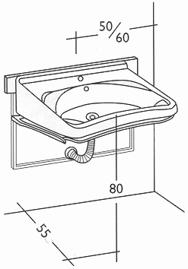
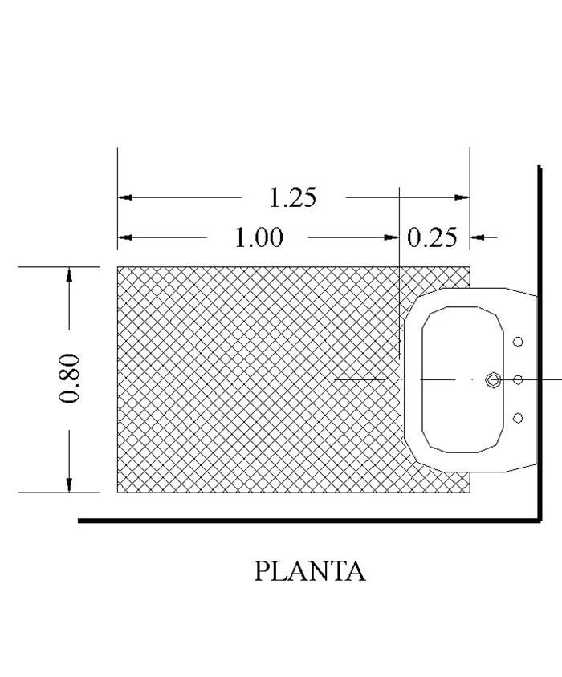

Slide 8
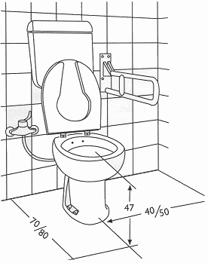

Slide 9
Los toalleros, jaboneras, papelera y secadores de mano deben colocarse a una altura de entre 50 centímetros y 1.00 metro, medidos desde el suelo.
Los espejos se instalan en la parte alta de los lavatorios a una altura no mayor a 1.00 metro del piso.

Slide 10
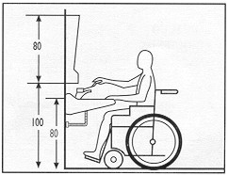

Slide 11
Dormitorios

Slide 12
Debe existir en el dormitorio un área que permita el giro de 360° de una silla de ruedas. en los otros lados, el espacio mínimo debe ser 90 centímetros para permitir la circulación y la transferencia de la silla de ruedas a la cama y viceversa.
La altura de la cama no debe ser mayor a 50 centímetros y debe tener un área libre en la parte inferior de una altura no menor de 20 centímetros para permitir el pase de los apoya pies
Es necesario tener en cuenta las medidas de alcance superior e inferior, así como frontal y lateral para los armarios o closets. Igualmente debe considerarse el alcance para el diseño de las ventanas.

Slide 13
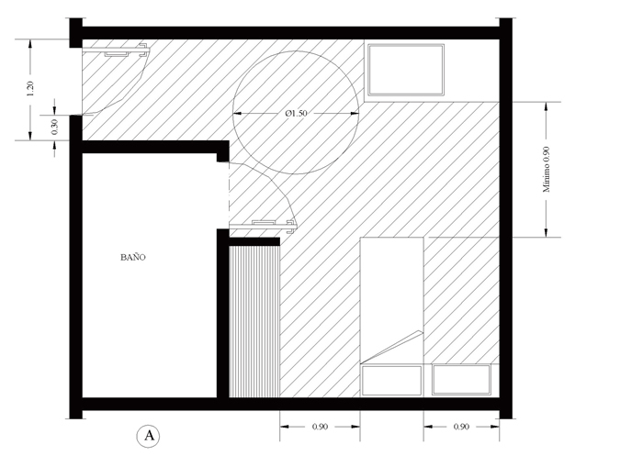

Slide 14
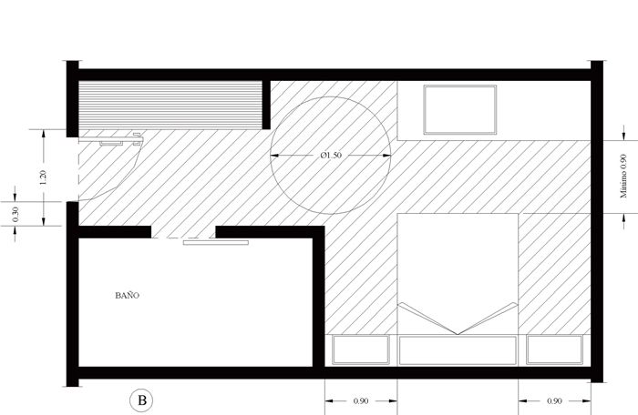

Slide 15
Comedor

Slide 16
En el comedor debe tomarse en cuenta los espacios de circulación y especialmente la altura de la mesa que debe ser como máximo de 80 centímetros.
Debajo de la mesa debe quedar un espacio libre de 70 centímetros de altura mínima, medido desde el piso.
Debe existir un espacio adecuado entre las patas de la mesa, para poder colocarse con una silla de ruedas y con una profundidad no menor de 50 centímetros.

